Slide 1

Reductor de velocidad en radios
Guía rápida de instalación y uso
Programas ISO (.CNI) · muelas de contorneado
Notes:
Guía para instalar y usar la aplicación que baja la velocidad en los radios externos de un programa ISO.

Slide 2



Qué hace la aplicación
Detecta
Frena
Simula y guarda
Encuentra los radios de cada herramienta (ST1) y aparta las entradas y salidas, como los R75.
Baja la F en los radios que elijas, con un tramo recto antes y después, y luego recupera la F original.
Muestra la muela recorriendo el contorno y genera el ISO nuevo sin tocar la geometría.

Slide 3
Instalación: no hay nada que instalar
0
1
Copia el archivo index.html al PC de la máquina (pendrive o red).
2
Haz doble clic: se abre en Chrome, Edge o Firefox.
programas, librerías o permisos de administrador
3
Opcional: crea un acceso directo en el escritorio.
Ni Python, ni internet
También hay una versión web privada en claude.ai, pero necesita internet y guarda el archivo como .txt.

Slide 4
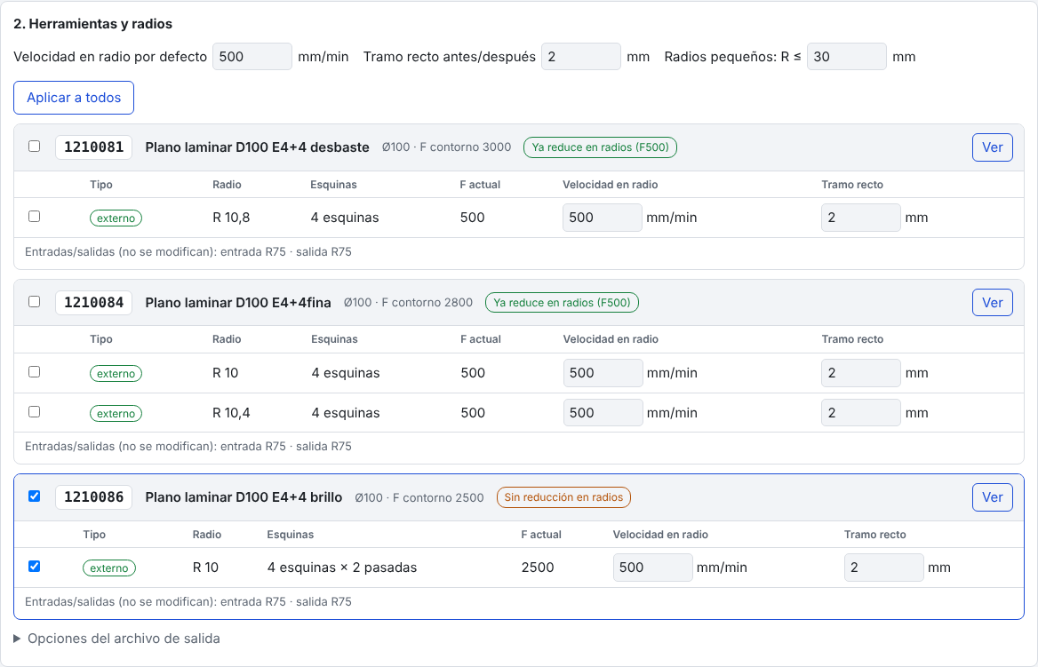
Paso 1 · Abre el programa y elige los radios
Pulsa Abrir archivo y elige tu .CNI
Cada herramienta sale con su código y descripción
Verde: ya frena. Naranja: sin reducción (se marca sola)
Escribe la velocidad en mm/min y el tramo recto

Slide 5
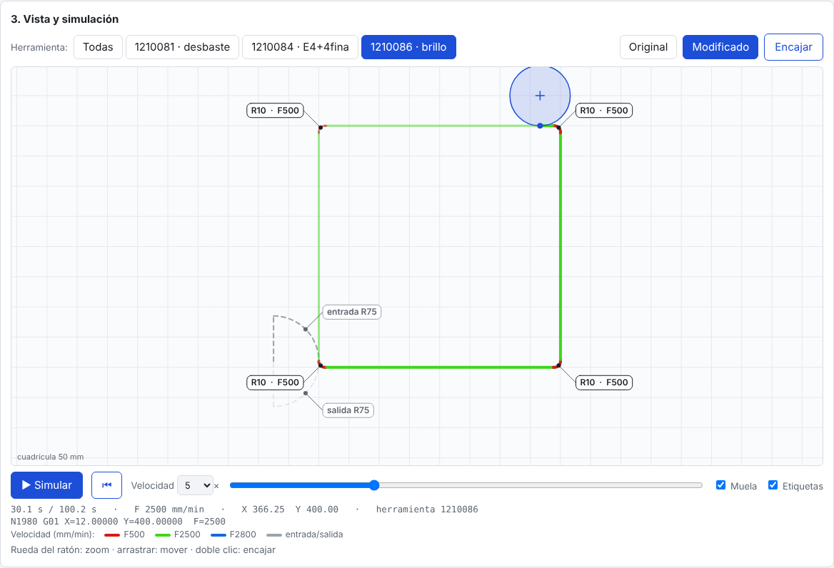
Paso 2 · Compruébalo en la simulación
Elige la herramienta en las pestañas
Cada esquina indica su radio y su F
Tramos lentos en rojo y más gruesos
Botón Simular: la muela Ø100 recorre el contorno a escala
Original / Modificado para comparar

Slide 6




Paso 3 · Descarga y carga en la máquina
›
›
›
Descargar
Archivo nuevo
Copiar
Probar
Botón Descargar ISO modificado
Se guarda como nombre_vel.CNI
A la carpeta de programas del control
Primero en simulación o en vacío
Versión web (claude.ai): se guarda como nombre_vel.CNI.txt. Quita el ".txt" antes de cargarlo en la máquina.

Slide 7
Si algo no cuadra
No aparece ningún radio
La herramienta no se marca sola
Las coordenadas son paramétricas (X=P011…). Esos bloques no se pueden analizar y no se tocan.
Ya frena en los radios. Puedes marcarla a mano si quieres otra velocidad.
El control salta a números N
No descarga en la versión web
Desactiva "Renumerar bloques N" en Opciones del archivo de salida.
Usa "Copiar texto" y pégalo en el editor ISO.

